Slide 1
Toán
Tiết 2

Slide 2
Có “biểu tượng” $\frac{1}{7}$, $\frac{1}{8}$, $\frac{1}{9}$ của một hình.
Nhận biết được $\frac{1}{7}$, $\frac{1}{8}$, $\frac{1}{9}$ thông qua các hình ảnh trực quan.
Nhận biết được $\frac{1}{2}$, $\frac{1}{3}$, $\frac{1}{5}$ của một nhóm đồ vật

Slide 4
Thỏ xám đã ăn $\frac{1}{6}$số cà rốt.

Slide 7
1
Đ, S ?
a)
b)
Đã tô màu $\frac{1}{9}$ hình tròn.
Đ
Đã tô màu $\frac{1}{7}$ hình tròn.
Đ
?
?
c)
d)
Đã tô màu $\frac{1}{8}$ hình tròn.
?
Đã tô màu $\frac{1}{4}$ hình tròn.
?
Đ
S

Slide 8
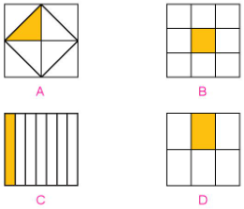
2
Đã tô màu $\frac{1}{8}$ hình hình nào?
$$\frac{1}{8}$$
$$\frac{1}{9}$$
$$\frac{1}{7}$$
$$\frac{1}{6}$$

Slide 9
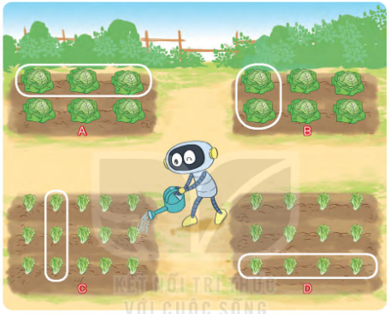
Đã khoanh vào $\frac{1}{3}$ số cây bắp cải của hình nào? Đã khoanh vào $\frac{1}{5}$ số cây xà lách của hình nào?
3
$$\frac{1}{2}$$
$$\frac{1}{3}$$
$$\frac{1}{5}$$
$$\frac{1}{3}$$

Slide 10
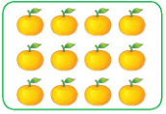
4
Số ?
Chia 6 quả táo thành 2 phần bằng nhau. $\frac{1}{2}$ số quả táo là quả táo.
?
3
Chia 12 quả cam thành 3 phần bằng nhau. $\frac{1}{3}$ số quả cam là quả cam.
4
?

